Slide 1
Potřeby současnosti a trendy budoucnosti
ZZS Kraje Vysočina
Výroční konference IROP 2019
9. 10. 2019, EA Business Hotel Jihlava

Slide 2
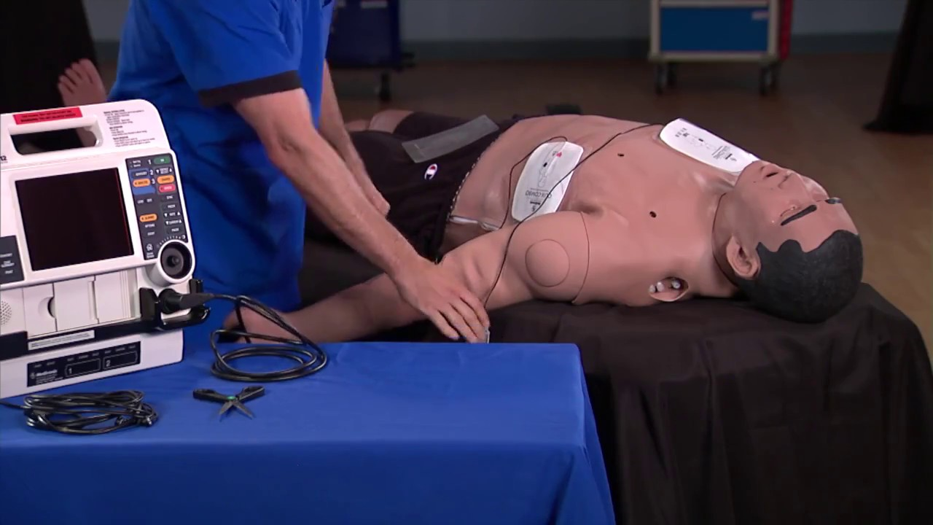
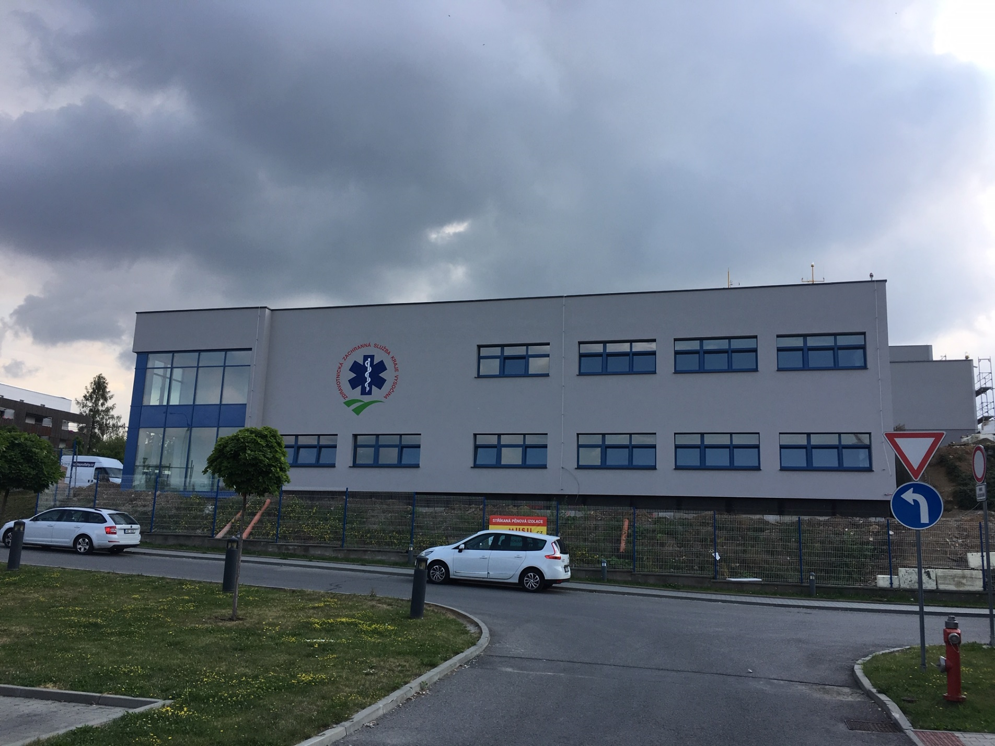
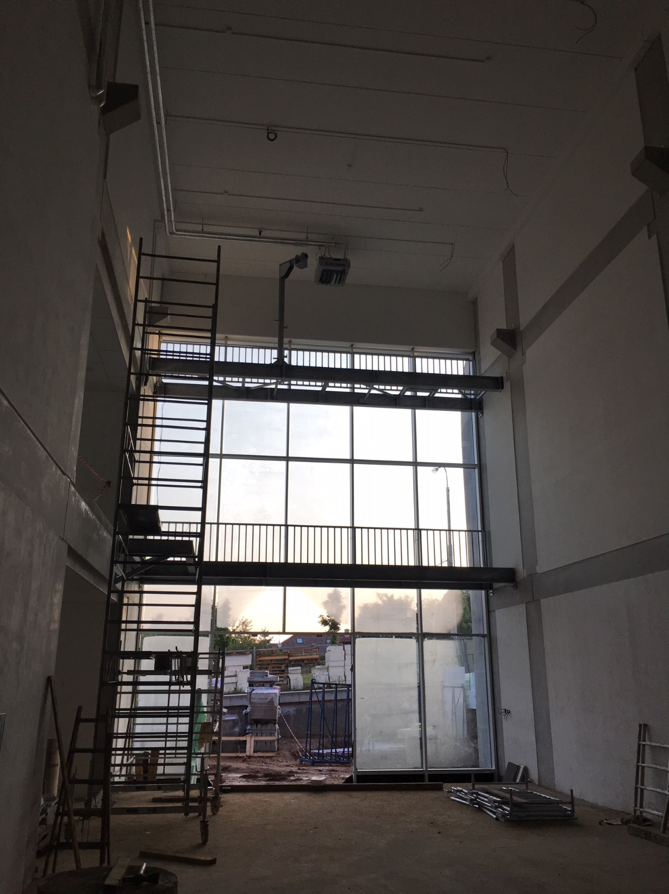
Potřeba – dokončení výstavby výcvikového a vzdělávacího střediska ZZS KV

Slide 3
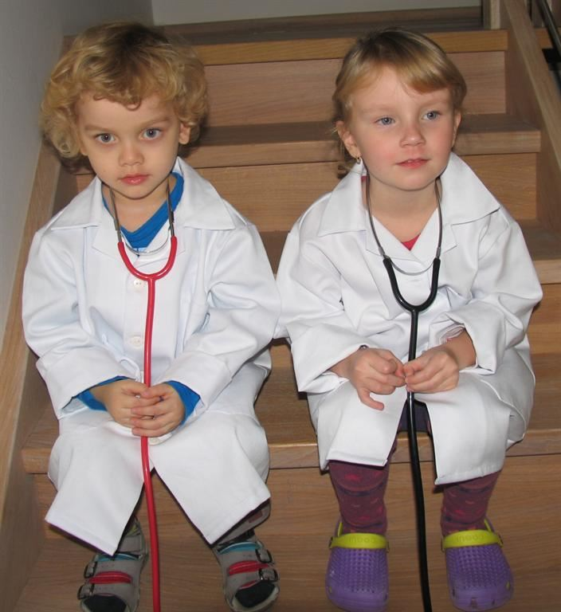
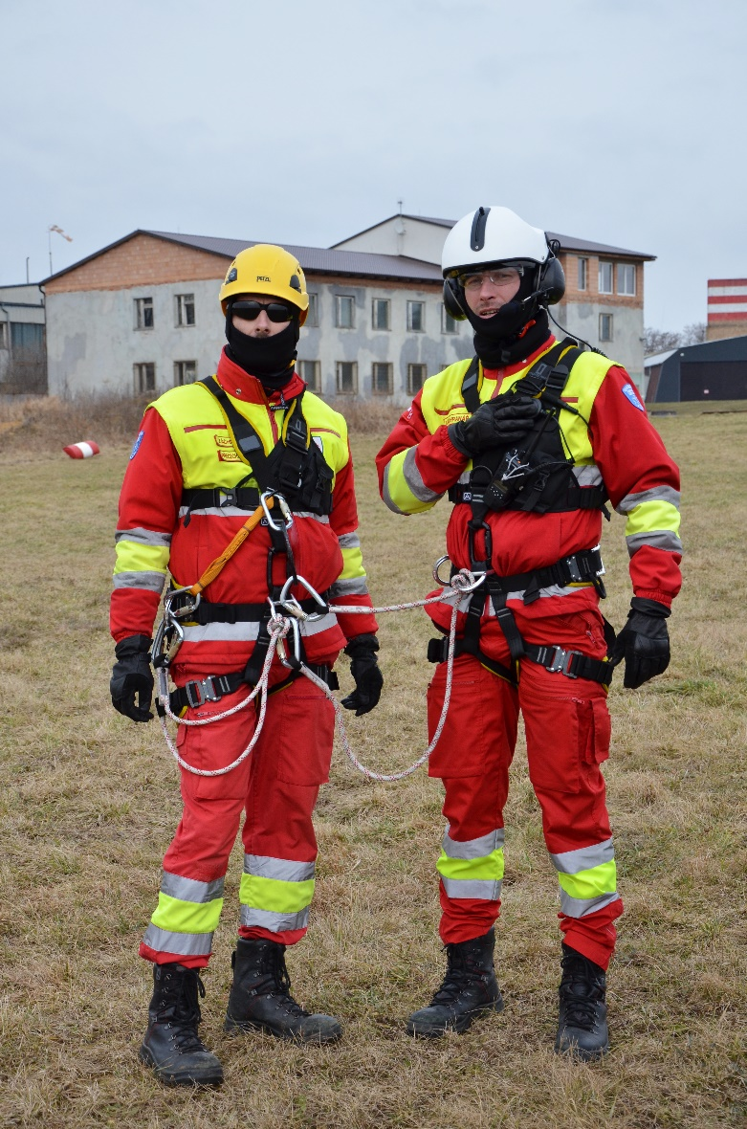
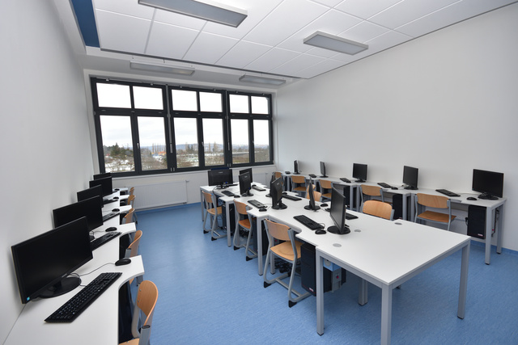
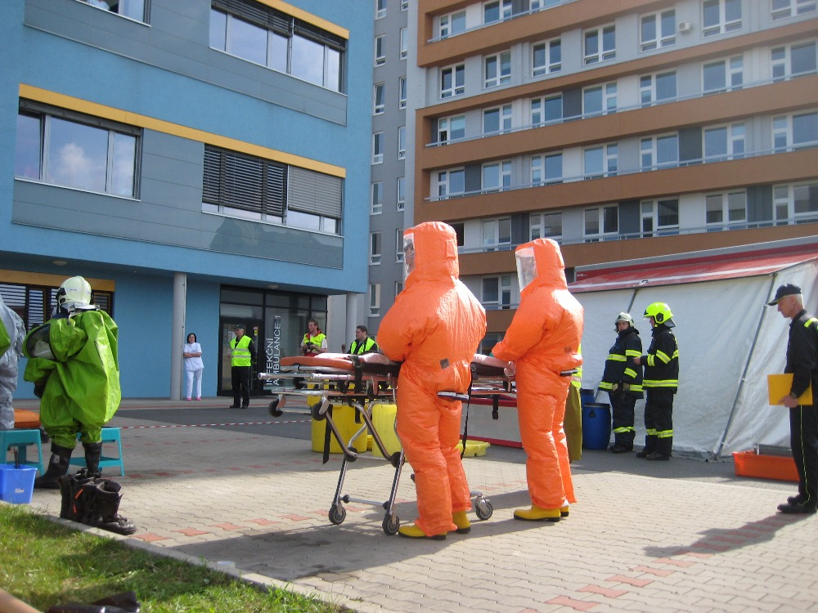
Potřeba – vybavení výcvikového a vzdělávacího střediska ZZS KV nejen pro speciální činnosti
Připravenost na mimořádné události
Letečtí záchranáři
Biohazard tým
Příslušníci složek IZS – HZS, PČR
Laická veřejnost

Slide 4
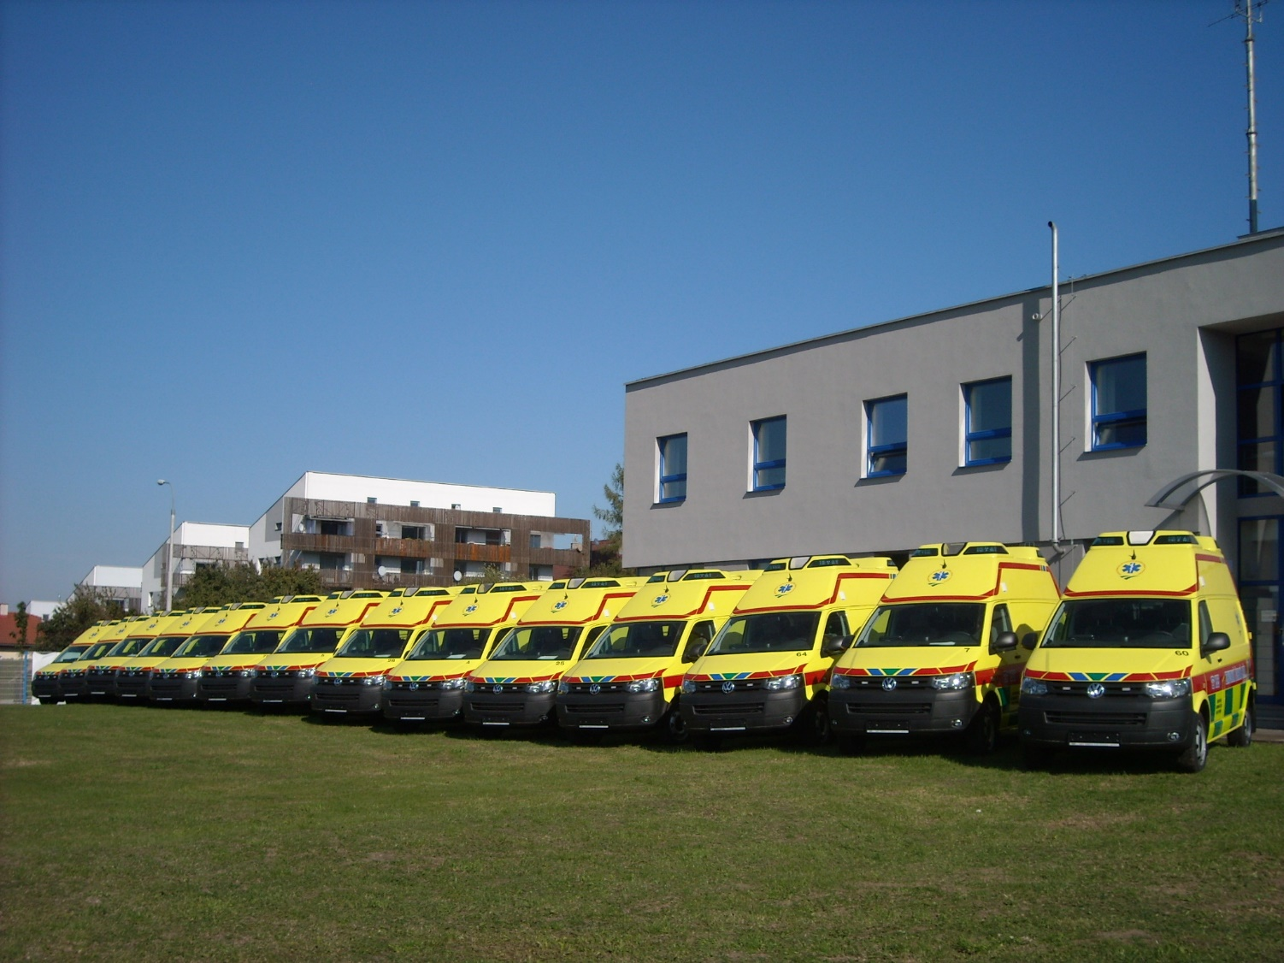
Potřeba – pravidelná obnova vozového parku: 8 ks sanitních vozidel ročně + osobních vozidel pro RV systém

Slide 5
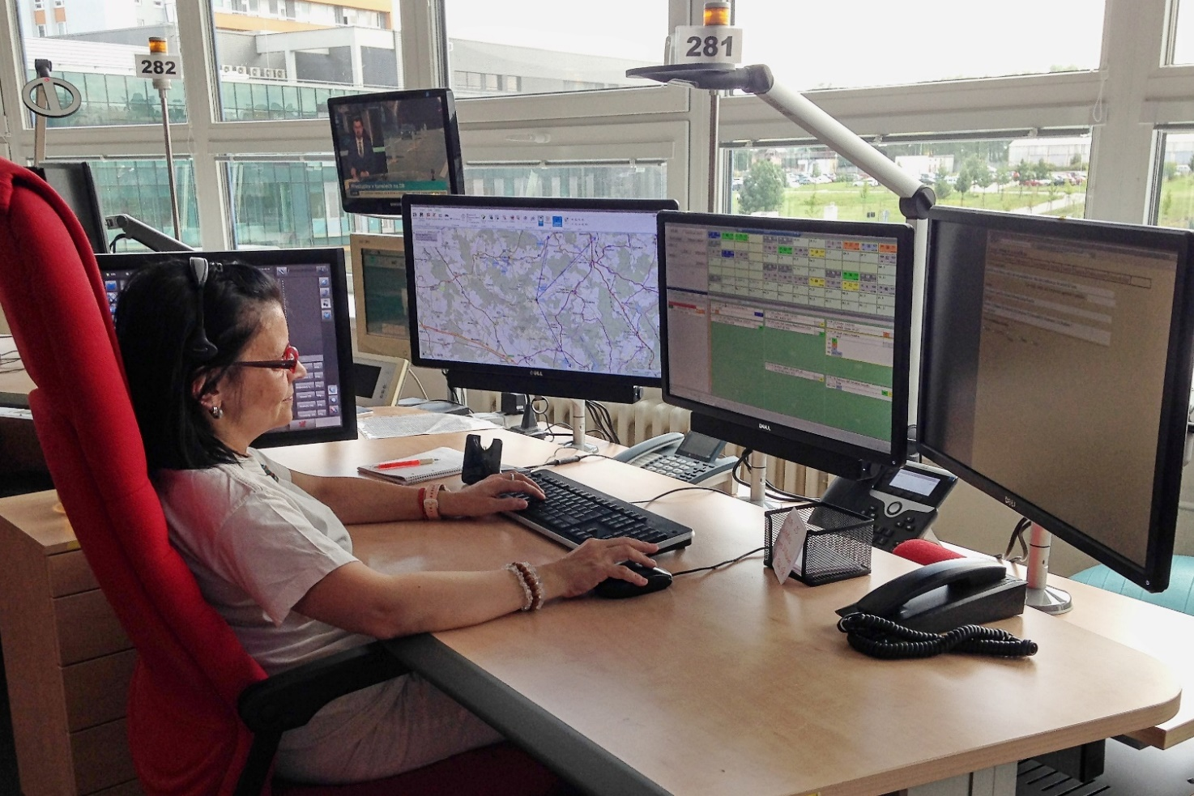
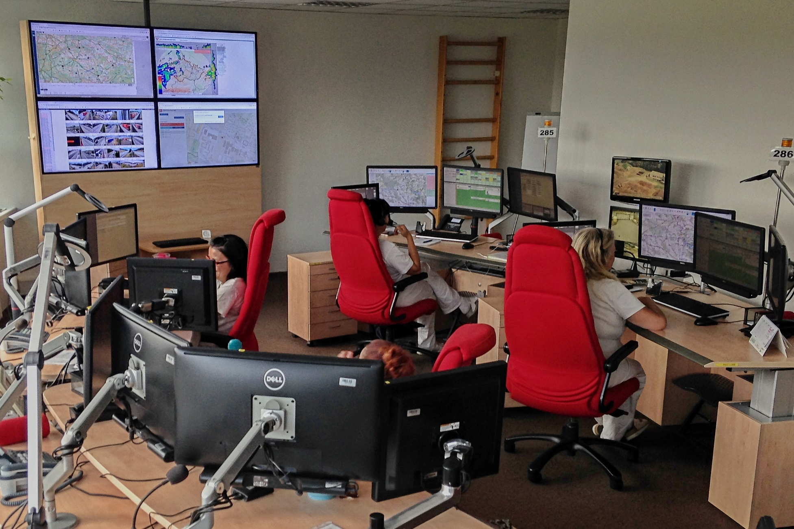
Potřeba – modernizace ICT zdravotnického operačního střediska

Slide 6
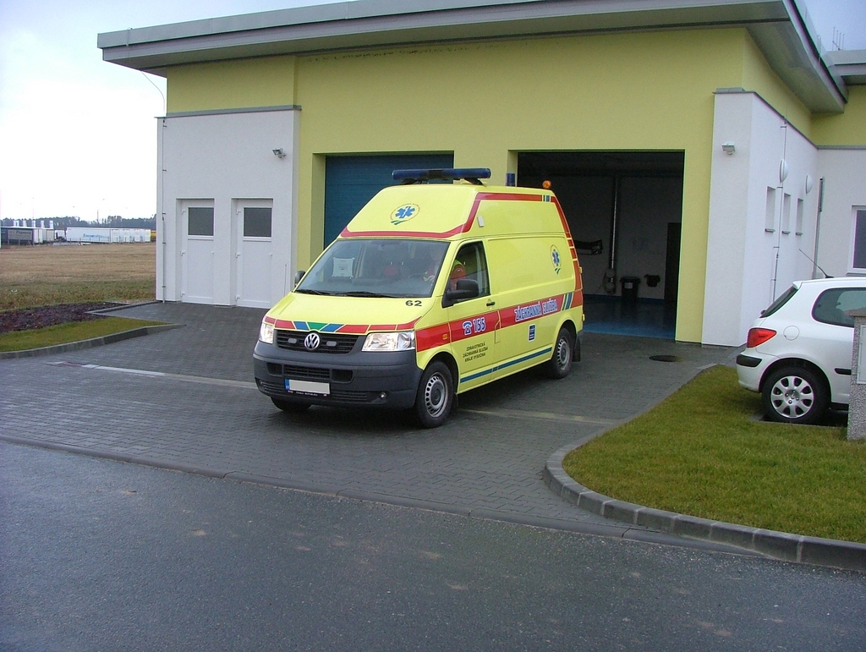
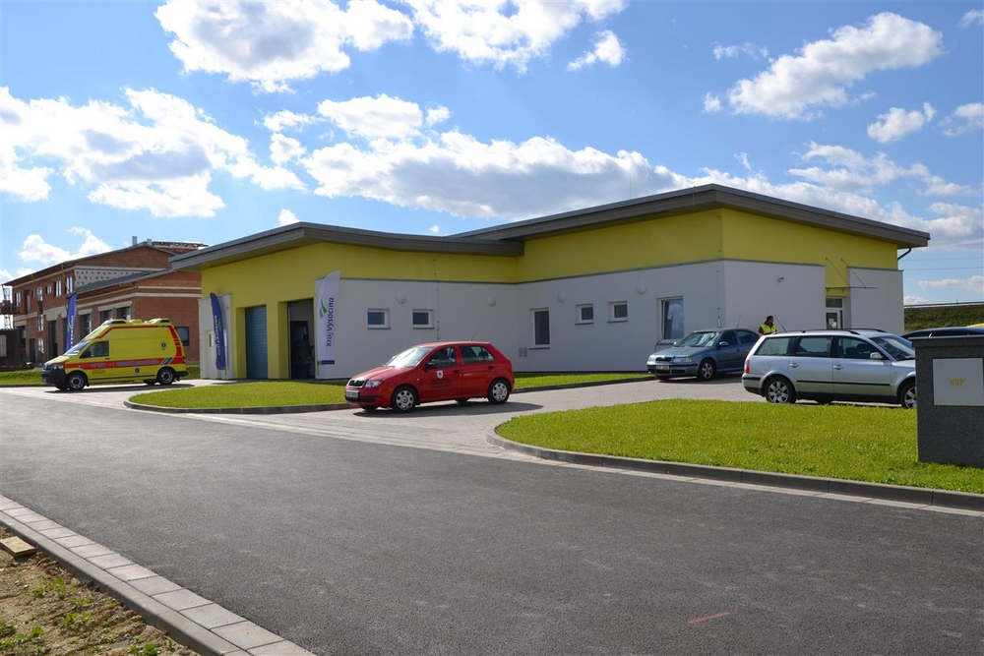
Potřeba – výstavba nových výjezdových základen pro rychlou akceschopnost výjezdových skupin
Standardizovaný objekt

Slide 7
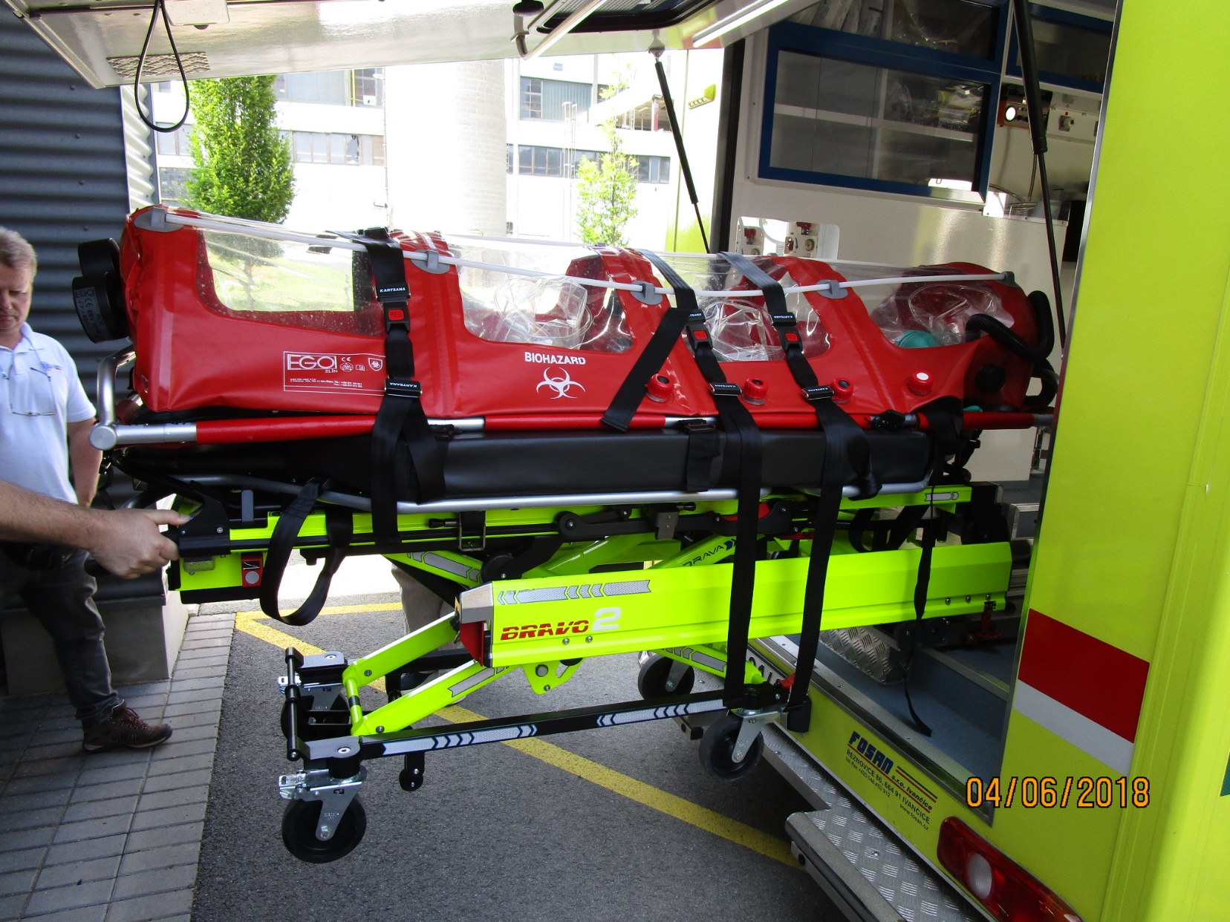
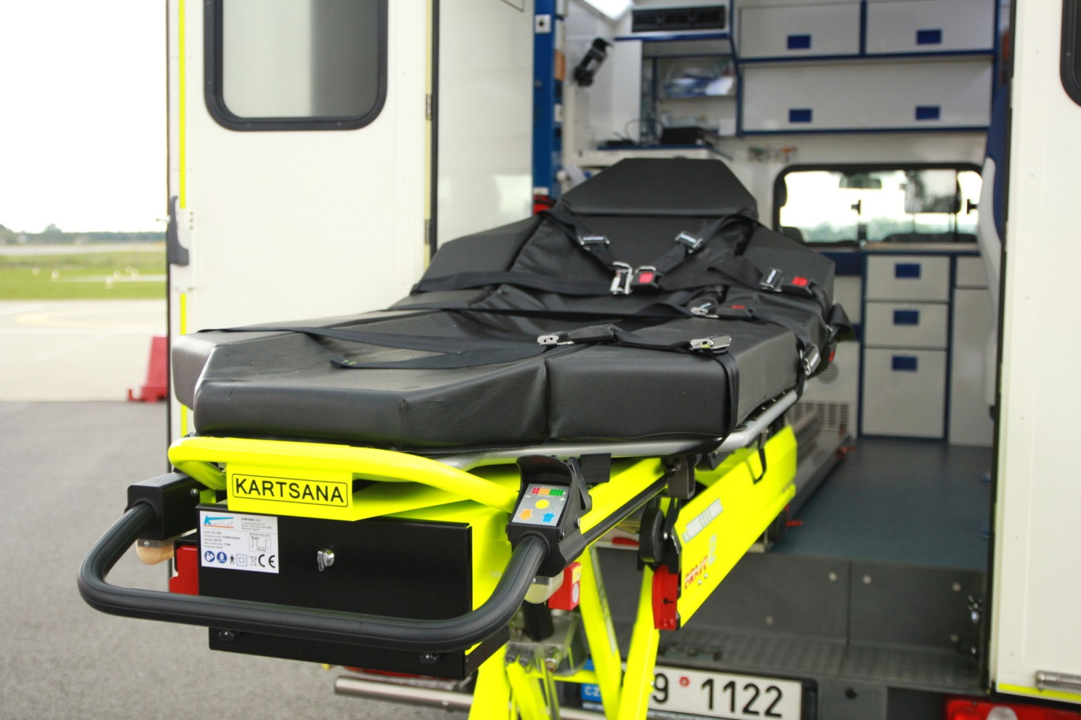
Trendy – speciální technika pro transport extrémně obézních pacientů
Sanita XXL včetně zařízení pro transport pacientů s vysoce nakažlivou nemocí

Slide 8
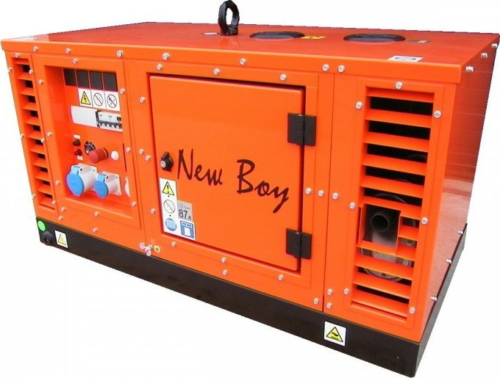
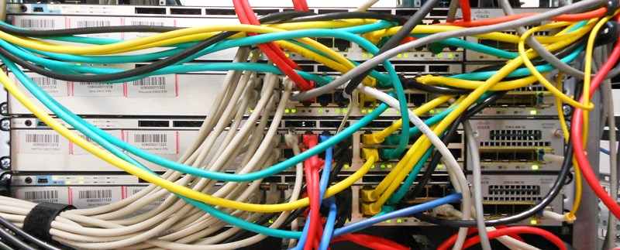
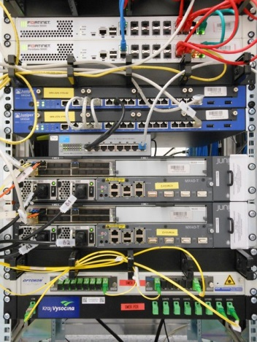
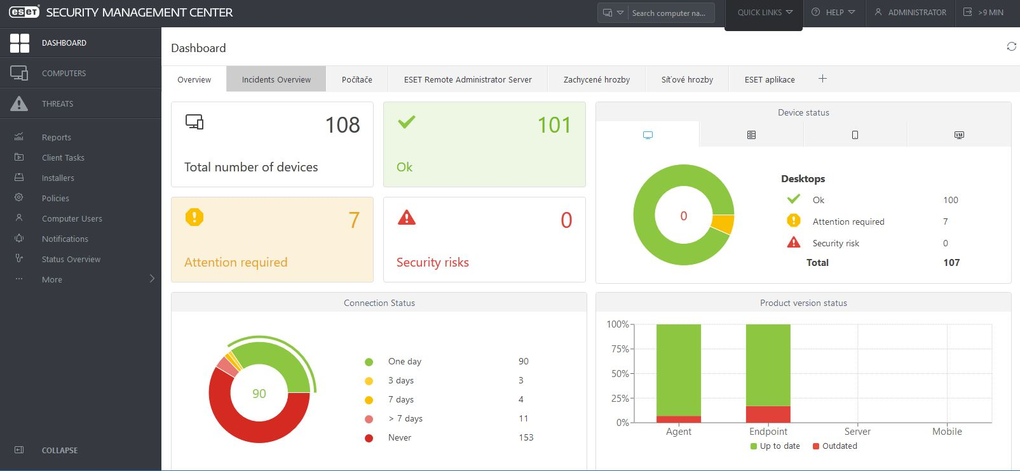
Trendy – kyberbezpečnost
- ochrana před blackoutem

Slide 9
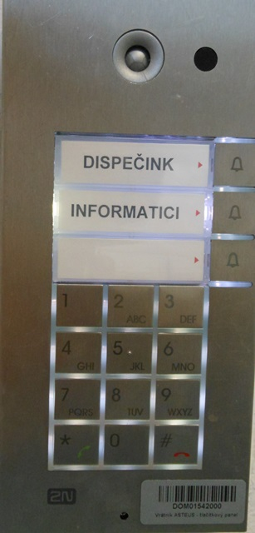
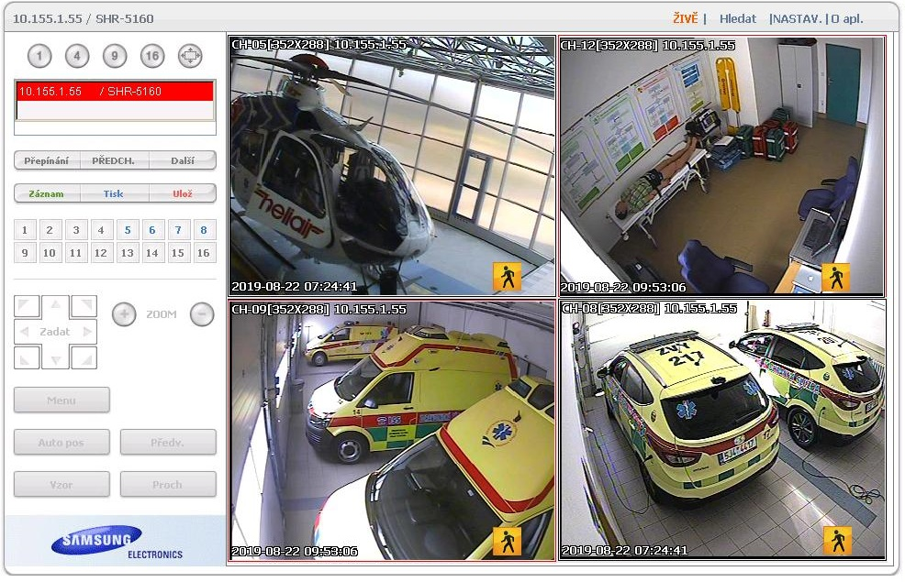
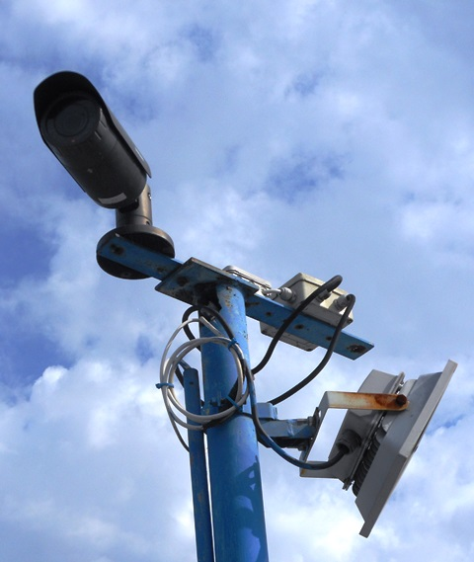
Trendy – zabezpečení proti novým hrozbám,
kamerové a docházkové (přístupové) systémy

Slide 10
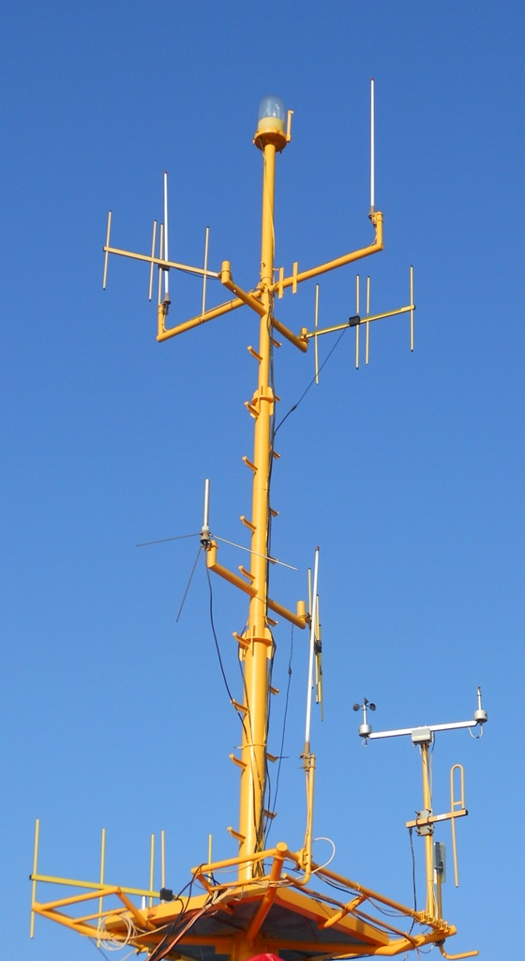
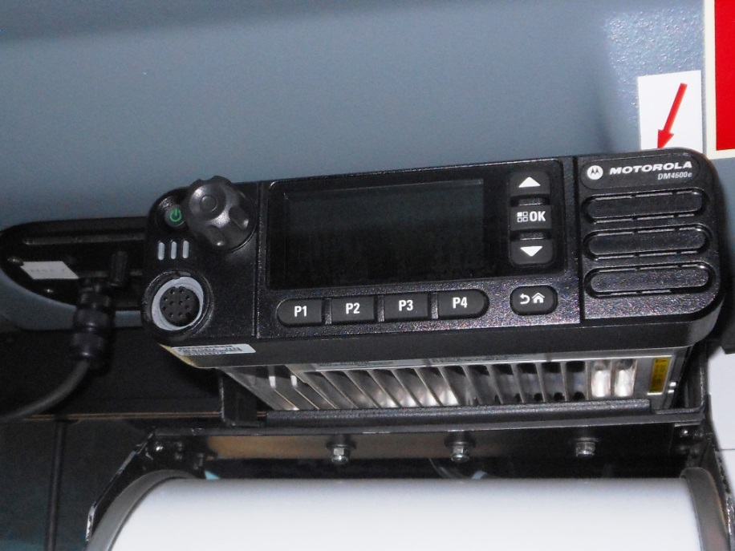
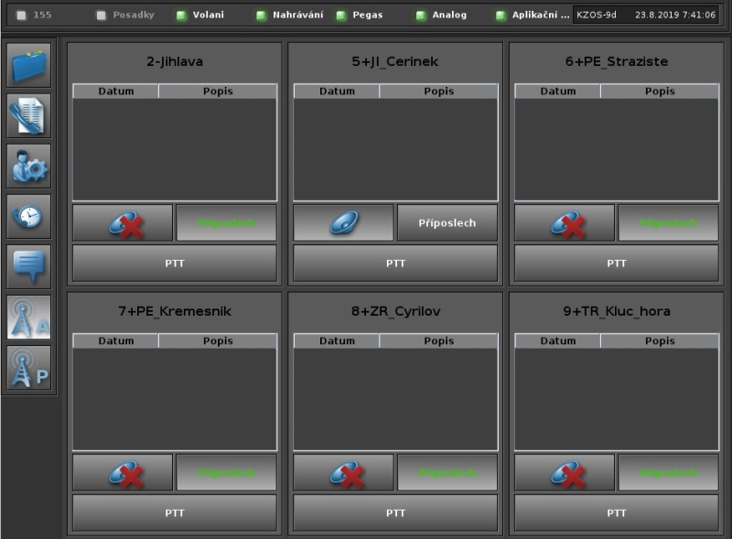
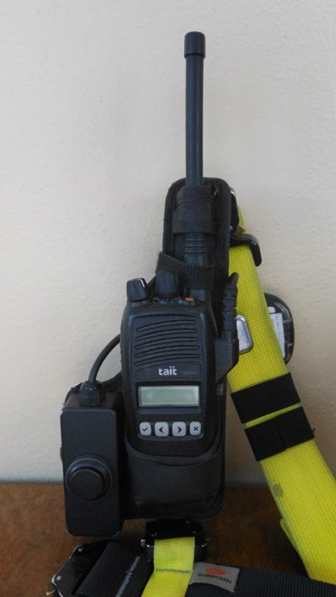
Trendy – Modernizace záložní radiové sítě

Slide 11
Děkuji za pozornost

